Slide 1
PROJEKTARBEIT – PROJEKT II B – iING-MEC: Entwicklung eines Rasberry Pi basierten Türschildes
Bachelor Interdisziplinäre Ingenieurwissenschaften
Hochschule RheinMain
Von Tom Odak 485143
Betreuer: Visar Januzaj M. Sc. 27.03.2020

Slide 2
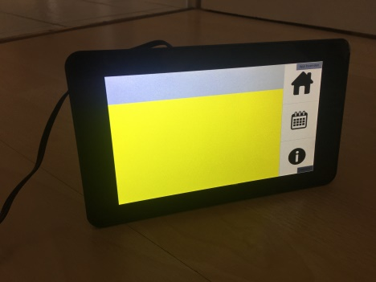
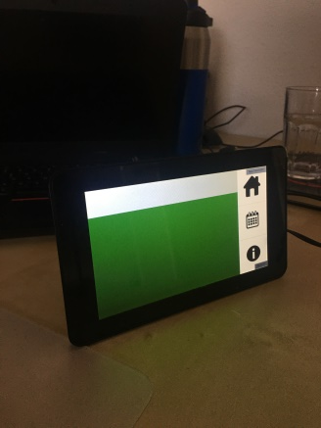
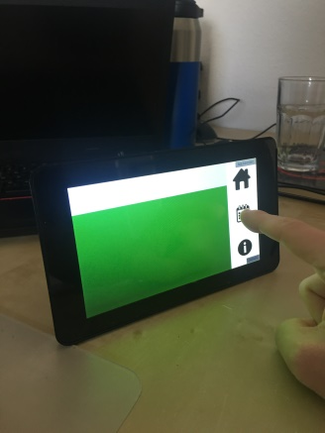
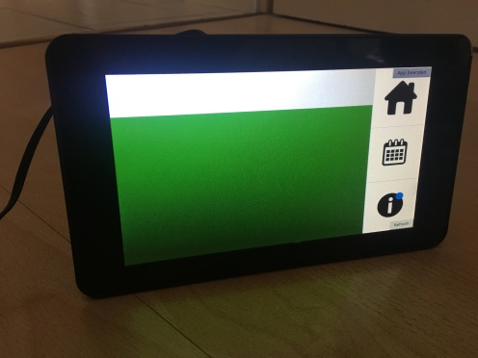
LDC Türschild in Action

Slide 3
*HSRM-LOGO* FACHBEREICH X STUDIENBEREICH Y
UHR
Screen1
RAUMNR
Screen2
Screen3

Slide 4
Screen Klasse für die Anzeige
Basisklasse für Screens
Funktion für Buttons, weitere Funktionen
Kalender, Infos erben von dieser Klasse können aber anders aufgebaut sein
Weitere Screens sind durch Vererbung möglich
Welcher Screen genutzt werden steht im JsonFile
Inhalte jedes Screens in JsonObjekt und lokaler Datenbank

Slide 5





*HSRM-LOGO* FACHBEREICH X STUDIENBEREICH Y
UHR
RAUMNR
Weitere
Infos zu ausgewählter Person
Person1
Person2

Slide 6
*HSRM-LOGO* FACHBEREICH X STUDIENBEREICH Y
UHR
RAUMNR
Detaillierte Infos zu einem ausgewählten Termin
Termin 1
Datum: 27.03
Person: FIRMEN
Von: 10:30
Bis: 11:45
Weitere Infos: …….
Kalender Übersicht aus
Kalender Datei
z.B. ICS (von Studip oder Outlook ect) oder eigenes Format
Termin 1, 27.03 10:30 – 11:45
Termin 2 27.03 13:30 – 14:45
Termin 3 27.03 15:00 – 16:30
…….

Slide 7
*HSRM-LOGO* FACHBEREICH X STUDIENBEREICH Y
UHR
RAUMNR
Nachrichten/Infos
Info 1 : Titel
Info 2 : Titel
Info 3 : Titel
…
Info n : Titel
Rotes Symbol: Wichtige Nachrichten (oder andere Farben)

Slide 8

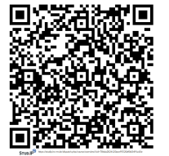
*HSRM-LOGO* FACHBEREICH X STUDIENBEREICH Y
UHR
RAUMNR
Status: Belegt bis 15:30
Von FIRMEN
Für Tutorium iPPP
Nächste Veranstaltung:
Aufbaukurs C++ Ab 16:30
Raum
Seminarraum
Anzahl Plätze: 30
Fachbereich: U&D

Slide 9
Display Management
Rasberry PI
+ LCD
Python App
Zeigt Display
an.
Anzeigeinhalte
werden zyklisch
aus der lokalen Datenbank und .json Datei aktualisiert.
Bilder und Infos zum Anzeigen sind dort gespeichert
Display Server Anwendung
Anzeigten und Ändern von Displays
Lokale Datenbank wird durch Display Server aktualisiert. Dadurch können Nachrichten gesendet und Änderung an Inhalten gemacht werden.
Display.json
Display Server
Server DB
Display 1
Lokale DB
Display 2

Slide 10
Ausblick
Implementieren der Screens
Ideen für weitere Screens
Implementieren von Datenbankanbindung (Server)
Implementieren der Display Server Anwendung
Bald Verfügbar auf https://github.com/3xtogo/dwd

